Slide 1
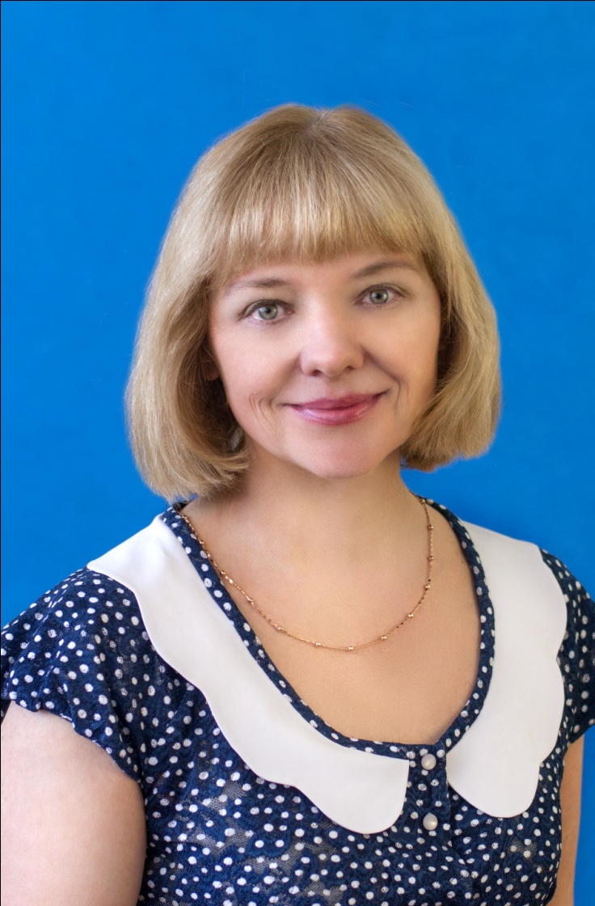
Отчет о работе городского методического объединения музыкальных руководителей дошкольных образовательных учреждений г. Ельца за 2015 – 2016 учебный год.
Подготовила
руководитель городского
методического объединения
Геращенко Анжелина Викторовна
Место работы: МАДОУ детский сад №31 г.Ельца «Сказка»
Высшая кв. категория.

Slide 2
Методическая тема ГМО в рамках внедрения ФГОС: . «Реализация ФГОС ДО
в образовательной области «Художественно- эстетическое развитие»
(Музыка)»
Цель: совершенствование уровня профессиональной компетентности музыкальных руководителей в области современного музыкального
образования детей дошкольного возраста в условиях реализации
ФГОС ДО.
Задачи:
Формирование основ музыкальной культуры дошкольников посредством создания комфортной и привлекательной музыкальной предметно-развивающей среды и использования современных технологий в работе музыкальных руководителей в соответствии с требованиями ФГОС ДО.
2. Освоение инновационных методов и приемов музыкального развития детей в условиях реализации ФГОС ДО.
3.Развитие социального партнерства ДОО с родителями в вопросах
формирования общей культуры воспитанников средствами музыкального
искусства в соответствии с требованиями ФГОС ДО.

Slide 3
Темы ГМО:
1. «Использование предметно-пространственной развивающей среды в работе музыкального руководителя в соответствии с требованиями ФГОС ДО».
2. «Использование активных методов и приемов в работе музыкального руководителя в процессе реализации образовательной области «Художественно-эстетическое развитие» (музыка) в соответствии с ФГОС ДО и с учетом основных требований к организации различных видов музыкальной деятельности в ДОУ»
3. «Формы реализации совместной деятельности педагогов, детей старшего дошкольного возраста и родителей в организации образовательного процесса по музыкально-художественному развитию детей дошкольного возраста и в соответствии с требованиями ФГОС ДО».

Slide 4
Через приобщение к музыкальному искусству в человеке активизируется творческий потенциал, идет развитие интеллектуального и чувственного начал, и чем раньше заложены эти компоненты, тем активнее будет их проявление в приобщении к художественным ценностям мировой культуры.
Музыка и детская музыкальная деятельность есть средство и условие вхождения ребёнка в мир социальных отношений, открытия и презентации своего "Я" социуму.
Образовательная область "Художественно-эстетическое развитие" предполагает: развитие предпосылок ценностно-смыслового восприятия и понимания произведений искусства становление эстетического отношения к окружающему миру;
формирование элементарных представлений о видах искусства;
восприятие музыки, художественной литературы, фольклора;
стимулирование сопереживания персонажам художественных произведений;
реализацию самостоятельной творческой деятельности детей .
«Музыка детства – хороший воспитатель и надежный друг на всю жизнь».

Slide 5
Организационное заседание ГМО музыкальных руководителей ДОО города Ельца.
В рамках подготовки к новому 2015 - 2016 учебному году 27 августа 2015 г.
в муниципальном автономном дошкольном образовательном учреждении детском саду №31 города Ельца «Сказка» прошло секционное заседание методического объединения музыкальных руководителей ДОУ города Ельца.
Тема заседания: «Музыка как средство всестороннего развития дошкольников в условиях внедрения ФГОС ДО».
В ходе заседания заслушали сообщение музыкального руководителя МБДОУ детского сада №21 Бех Е.Г. на тему «Музыкальное развитие ребёнка в контексте введения ФГОС ДО. ФГОС ДО - общее положение».
Музыкальный руководитель МБДОУ детского сада №14 Шипова С.В. подготовила презентацию рабочей программы вокального кружка (дополнительное образование).
Руководитель ГМО Геращенко Анжелина Викторовна отметила, что музыкальное воспитание детей – одна из важнейших задач гармоничного развития личности. Успех музыкального воспитания зависит, прежде всего, от того, насколько интересно построена работа по музыкальному развитию детей. Музыка и детская музыкальная деятельность есть средство и условие вхождения ребёнка в мир социальных отношений, открытия и презентации своего "Я" социуму. Это основной ориентир для специалистов и воспитателей в преломлении музыкального содержания программы в соответствии со ФГОС ДО.

Slide 6
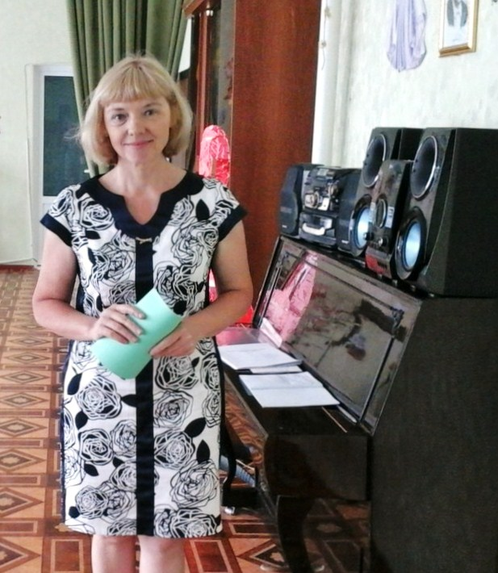
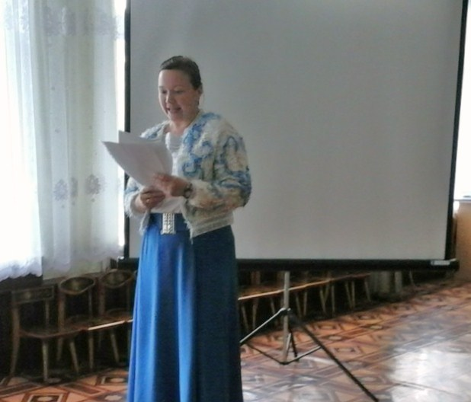
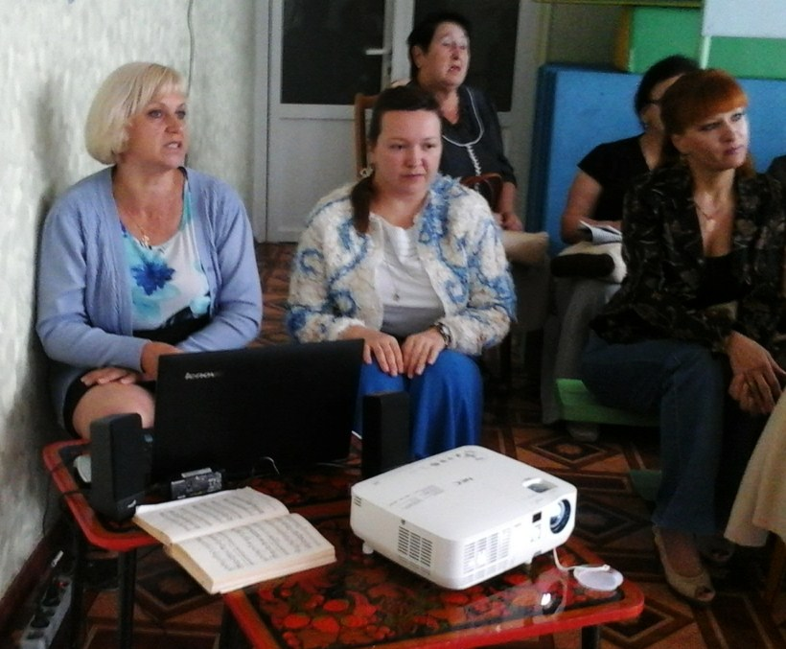

Slide 7
Краткий анализ проведённых мероприятий.
1 заседание городского методического объединения музыкальных руководителей ДОУ проходило в МБДОУ детский сад № 84 26 ноября 2015 г.
Участники: музыкальные руководители ДОУ №№ 1, 2, 3, 4, 5, 6, 7, 8, 10, 12, 14, 16, 17, 21, 24, 25, 26, 27, 28, 29, 30, 31, 32. 33, 34, 35, 36, 37, 39, 40, 41, 42, 46, 71, 84. 111.
Тема «Использование предметно-пространственной развивающей среды в работе музыкального руководителя в соответствии с требованиями ФГОС ДО».
Цель: формирование представлений педагогического состава об организации развивающей предметно-пространственной среды, использования ЭОР в образовательной деятельности с дошкольниками в соответствии с требованиями ФГОС ДО.
Форма проведения: круглый стол «Обмен опытом работы по созданию предметно-пространственной среды по музыкально-художественному развитию дошкольников».
План работы.
1. Просмотр ОД в подготовительной к школе группе.
2. Анализ педагогического процесса.
3. Сообщение на тему «Современные технологии в работе музыкального руководителя с детьми дошкольного возраста» МБДОУ детский сад № 34.
4. Сообщение на тему «Инновационный подход к созданию развивающей музыкальной среды в дошкольном образовательном учреждении».
МБДОУ детский сад № 10.
5. Рекомендации, обмен опытом, «ярмарка» педагогических идей.
6. Обзор выставки методического материала по созданию предметно-пространственной среды по музыкально-художественному развитию дошкольников, материально-технического обеспечения образовательного процесса.
7. Домашнее задание ( на февраль):
1) сообщение из опыта работы «Методы и приемы формирования вокально-хоровых навыков детей, эффективность их применения в решении поставленных задач». МБДОУ детский сад №33.
2) сообщение на тему «Инновации в работе музыкального руководителя в коррекционных группах».
МБДОУ детский сад № 5.
3) сообщение на тему «Традиционные и инновационные технологии как методы и приемы обучения детей в различных видах музыкальной деятельности». МБДОУ детский сад № 29.

Slide 8
1. Музыкальный руководитель МБДОУ детский сад № 84 Павличкова К. А. представила участникам круглого стола музыкальное занятие в подготовительной к школе группе «Путешествие в сказку».
Анализируя ОД, педагоги отметили, что программные задачи соответствовали возрасту, были все выполнены, структура занятия была соблюдена, создание игровой ситуации помогло раскрыть художественно-творческий потенциал детей, раскрыть индивидуальные возможности каждого ребенка. Эстетическое оформление музыкального зала соответствовало тематике ОД, использование мультимедийной установки при показе слайдов активизировали детей; также педагоги отметили эмоциональность, доброжелательность музыкального руководителя.
Дети успешно справились со всеми заданиями.
Рекомендовано использовать в работе новинки песенного репертуара.
2. В следующей части заседания ГМО музыкальный руководитель МБДОУ детский сад № 34 Яковлева Г.Ю. выступила с презентацией «Современные технологии в работе музыкального руководителя с детьми дошкольного возраста».
Подводя итог заседания ГМО, Геращенко А.В.подчеркнула, что от того, насколько комфортно и правильно организована музыкальная предметно-развивающая среда в музыкальном зале и в групповых музыкальных уголках, во многом зависят показатели личностного, умственного и музыкального развития ребенка, уровень его воспитанности, эмоциональное состояние.

Slide 9
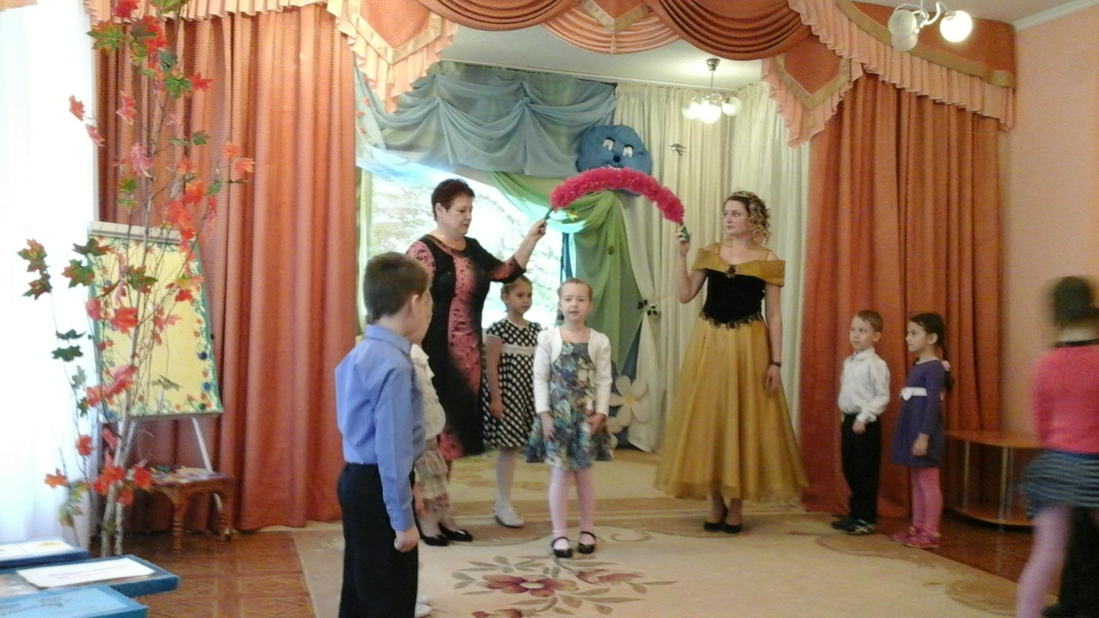
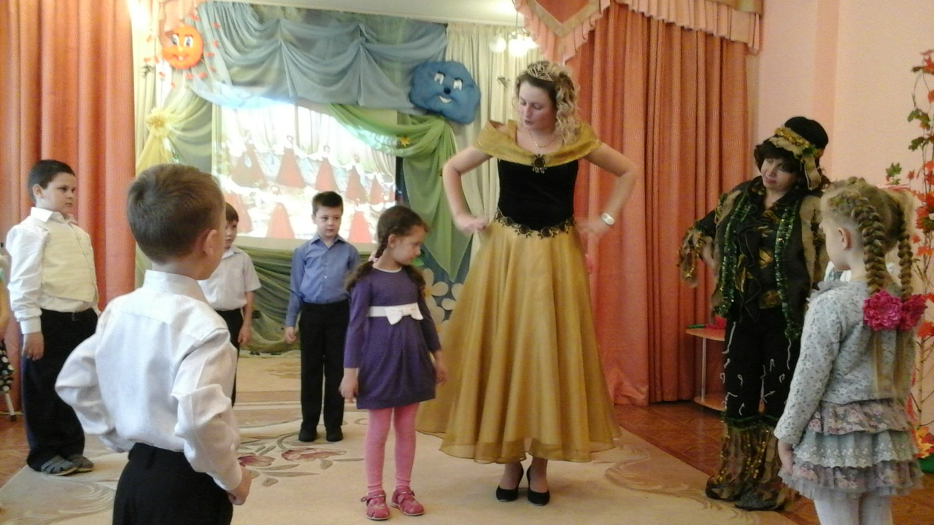
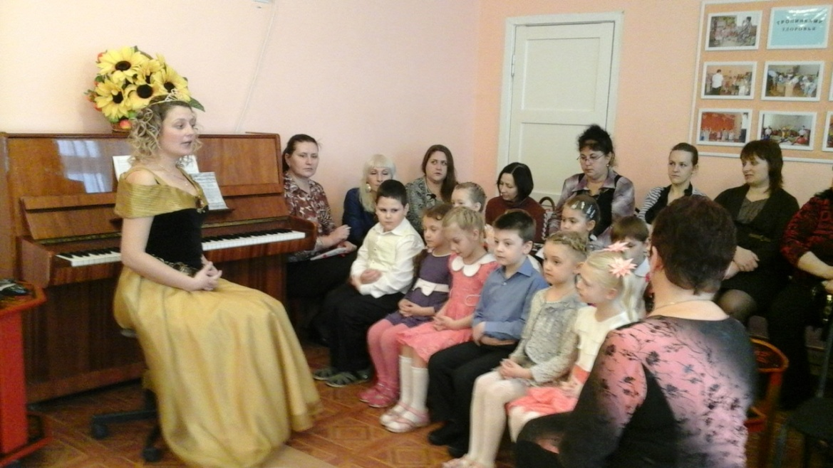

Slide 10
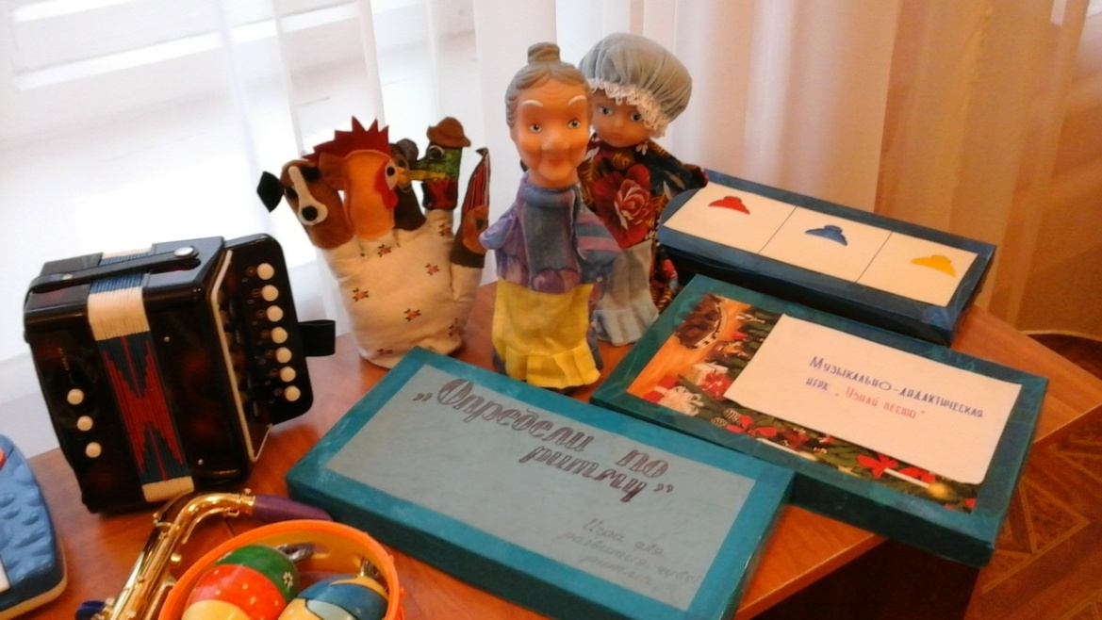
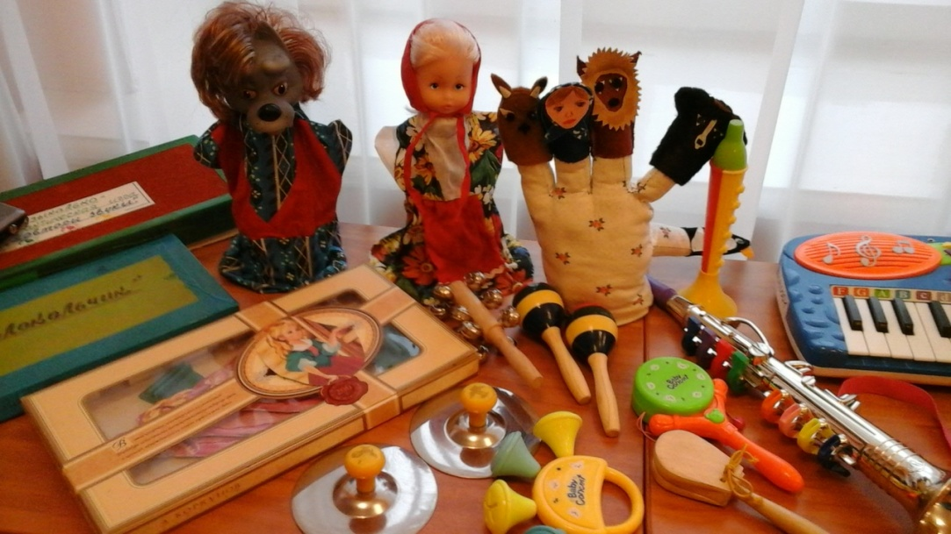
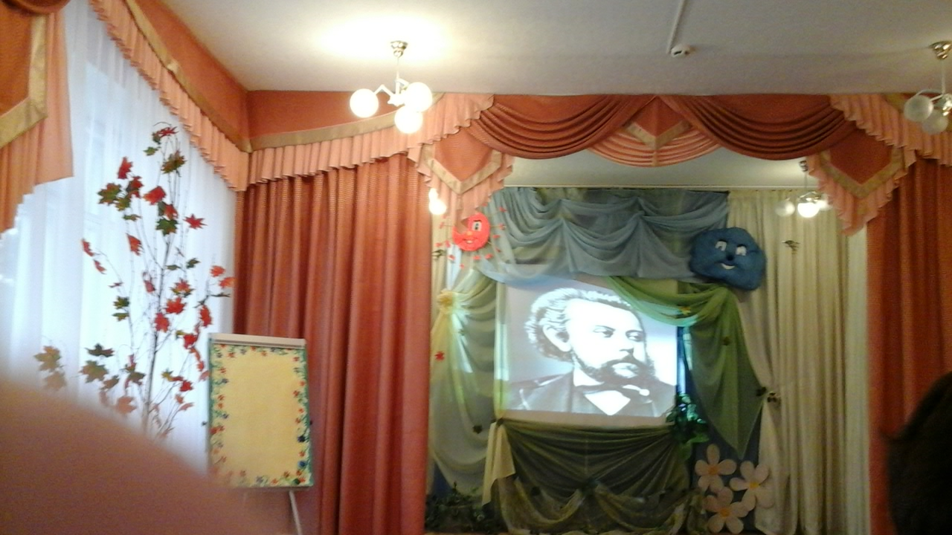
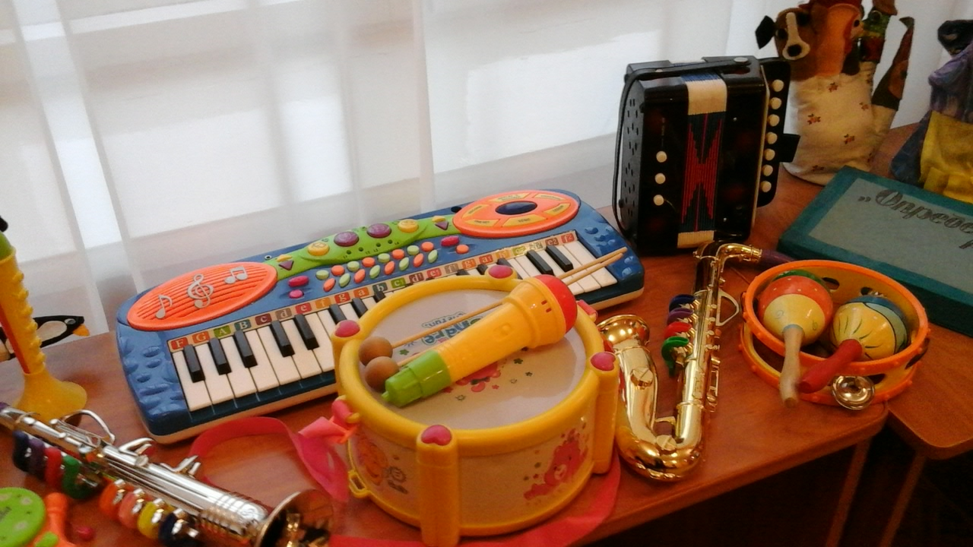

Slide 11
2 заседание городского методического объединения музыкальных руководителей ДОУ проходило в МБДОУ детский сад № 4 16 февраля 2016г.
Участники: музыкальные руководители ДОУ №№ 1, 2, 3, 4, 5, 6, 7, 8, 10, 12, 14, 16, 17, 21, 24, 25, 26, 27, 28, 29, 30, 31, 32. 33, 34, 35, 36, 37, 39, 40, 41, 42, 46, 71, 84. 111.
Тема : «Использование активных методов и приемов в работе музыкального руководителя в процессе реализации образовательной области «Художественно-эстетическое развитие» (музыка) в соответствии с ФГОС ДО и с учетом основных требований к организации различных видов музыкальной деятельности в ДОУ».
Цель: оказание практической помощи музыкальным руководителям в поиске эффективных форм инновационных методов и приемов художественно-эстетического развития детей.
Форма проведения: семинар-практикум.
План работы.
1. Просмотр ОД в подготовительной к школе группе.
2. Анализ педагогического процесса.
3. Сообщение из опыта работы «Методы и приемы формирования вокально-хоровых навыков детей, эффективность их применения в решении поставленных задач». МБДОУ детский сад №33.
4. Сообщение на тему «Инновации в работе музыкального руководителя в коррекционных группах».
МБДОУ детский сад № 5.
5. Сообщение на тему «Традиционные и инновационные технологии как методы и приемы обучения детей в различных видах музыкальной деятельности». МБДОУ детский сад № 29.
6. Обзор выставки методического материала.
7. Домашнее задание ( на апрель):
1) сообщение на тему «Создание условий для развития художественных способностей, творческого потенциала и межличностного взаимодействия детей и взрослых в процессе музыкально-художественной деятельности в ДОУ и в семье». МБДОУ детский сад №24.
2) сообщение на тему «Воспитание и развитие у детей дошкольного возраста любви и интереса к различным видам музыкальной деятельности, обогащение их культурного потенциала». МБДОУ детский сад №16.

Slide 12
Мероприятие прошло в форме семинара-практикума, целью которого было оказание помощи музыкальным руководителям в поиске эффективных форм, инновационных методов и приемов художественно-эстетического развития детей.
Собравшимся педагогам был предложен просмотр образовательной деятельности в подготовительной к школе группе на тему «Использование активных методов и приемов в работе музыкального руководителя в процессе реализации образовательной области «Художественно-эстетическое развитие» (музыка) в соответствии с ФГОС ДО и с учетом основных требований к организации различных видов музыкальной деятельности в ДОУ».
Музыкальный руководитель МБДОУ детский сад №4 Гераничева Оксана Анатольевна представила участникам семинара музыкальное занятие в подготовительной к школе группе «Музыка - волшебная страна».
Анализируя ОД, педагоги отметили, что программные задачи соответствовали возрасту, были все выполнены, структура занятия была соблюдена, создание игровой ситуации помогло раскрыть художественно-творческий потенциал детей, раскрыть индивидуальные возможности каждого ребенка. Эстетическое оформление музыкального зала соответствовало тематике ОД, использование мультимедийной установки активизировало детей в игре в оркестре, красочные анимационные картинки помогали детям играть на музыкальных инструментах слаженно и ритмично.
Дети проявили себя, как творческие, активные личности и показали высокий уровень музыкального развития.
Музыкальный руководитель Гераничева Оксана Анатольевна поделилась с коллегами тем, как она использует на практике такие активные методы, как синектика, метод проб и ошибок, метод «символической аналогии», метод мозгового штурма, метод творческих заданий, метод фокальных объектов, метод образно-игрового вхождения в музыку, прием импатии.
Также были прослушаны сообщения: «Методы и приемы формирования вокально-хоровых навыков детей, эффективность их применения в решении поставленных задач» (из опыта работы). МБДОУ детский сад №33; «Инновации в работе музыкального руководителя в коррекционных группах». МБДОУ детский сад № 5; «Традиционные и инновационные технологии как методы и приемы обучения детей в различных видах музыкальной деятельности». МБДОУ детский сад № 29.
Несомненно, такие мероприятия позволяют педагогам обмениваться своим опытом, повышать педагогическую компетентность и с уверенность смотреть в завтрашний день.

Slide 13
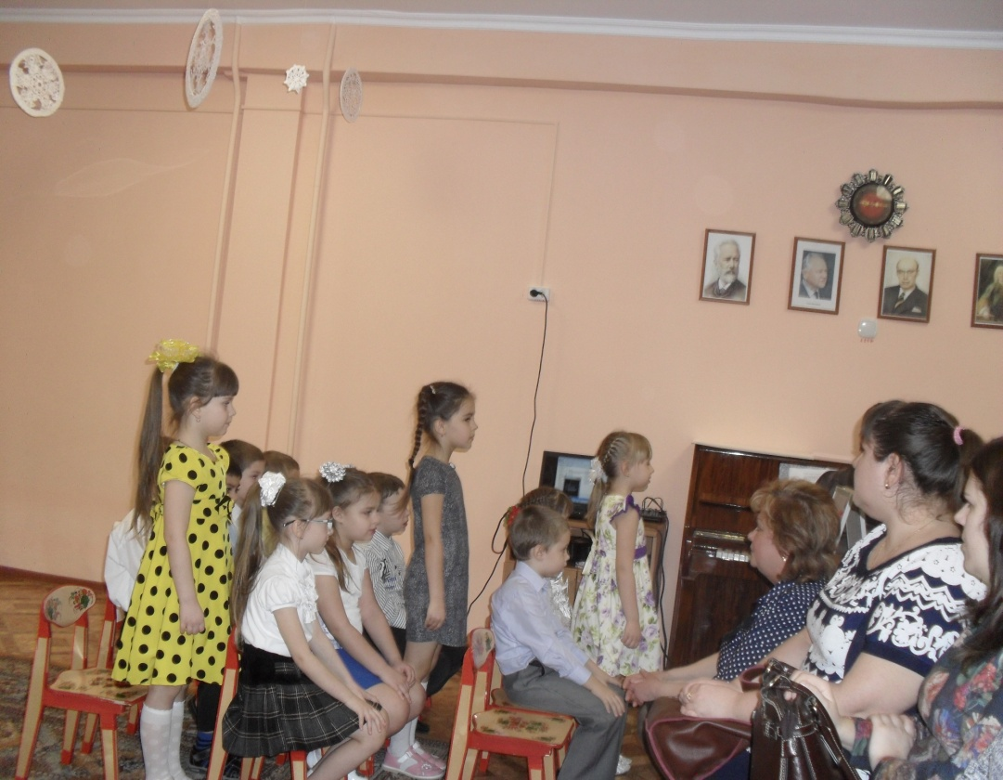
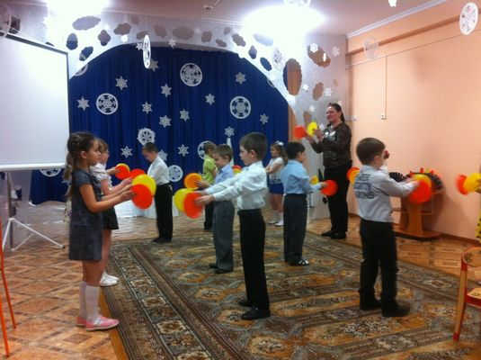
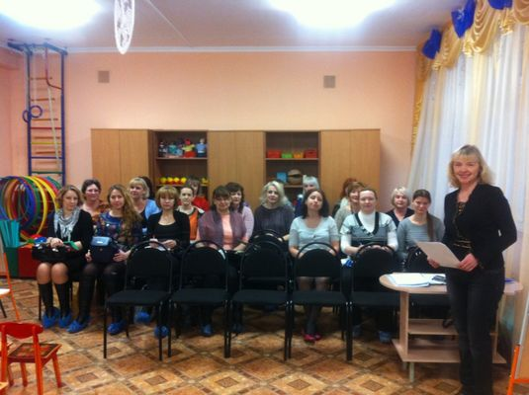
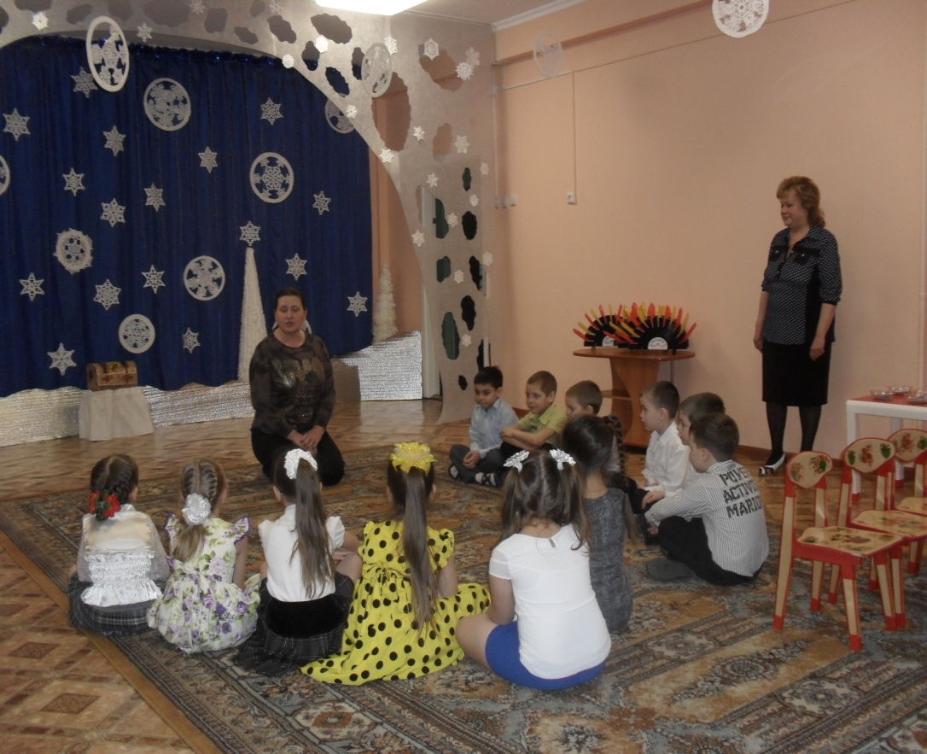

Slide 14
3 заседание городского методического объединения музыкальных руководителей ДОУ проходило в МБДОУ детский сад № 40 8 апреля 2016г.
Тема: «Формы реализации совместной деятельности педагогов, детей старшего дошкольного возраста и родителей в организации образовательного процесса по музыкально-художественному развитию детей дошкольного возраста и в соответствии с требованиями ФГОС ДО».
Цель: развитие социального партнерства ДОО с родителями в вопросах формирования общей культуры воспитанников средствами музыкального искусства в соответствии с требованиями ФГОС ДО.
Участники: музыкальные руководители ДОУ №№ 1, 2, 3, 4, 5, 6, 7, 8, 10, 12, 14, 16, 17, 21, 24, 25, 26, 27, 28, 29, 30, 31, 32. 33, 34, 35, 36, 37, 39, 40, 41, 42, 46, 71, 84. 111.
Форма проведения: Мастер-класс «Встреча в музыкальной гостиной».
План работы.
1. Просмотр ОД в подготовительной к школе группе.
2. Анализ педагогического процесса.
3. Сообщение на тему «Создание условий для развития художественных способностей,
творческого потенциала и межличностного взаимодействия детей и взрослых
в процессе музыкально-художественной деятельности в ДОУ и в семье».
МБДОУ детский сад №24.
4.Сообщение на тему «Воспитание и развитие у детей дошкольного возраста любви и интереса
к различным видам музыкальной деятельности, обогащение их культурного потенциала».
МБДОУ детский сад №16.
5.Домашнее задание: представить предложения вопросов, тем для рассматривания на ГМО
на следующий учебный год.

Slide 15
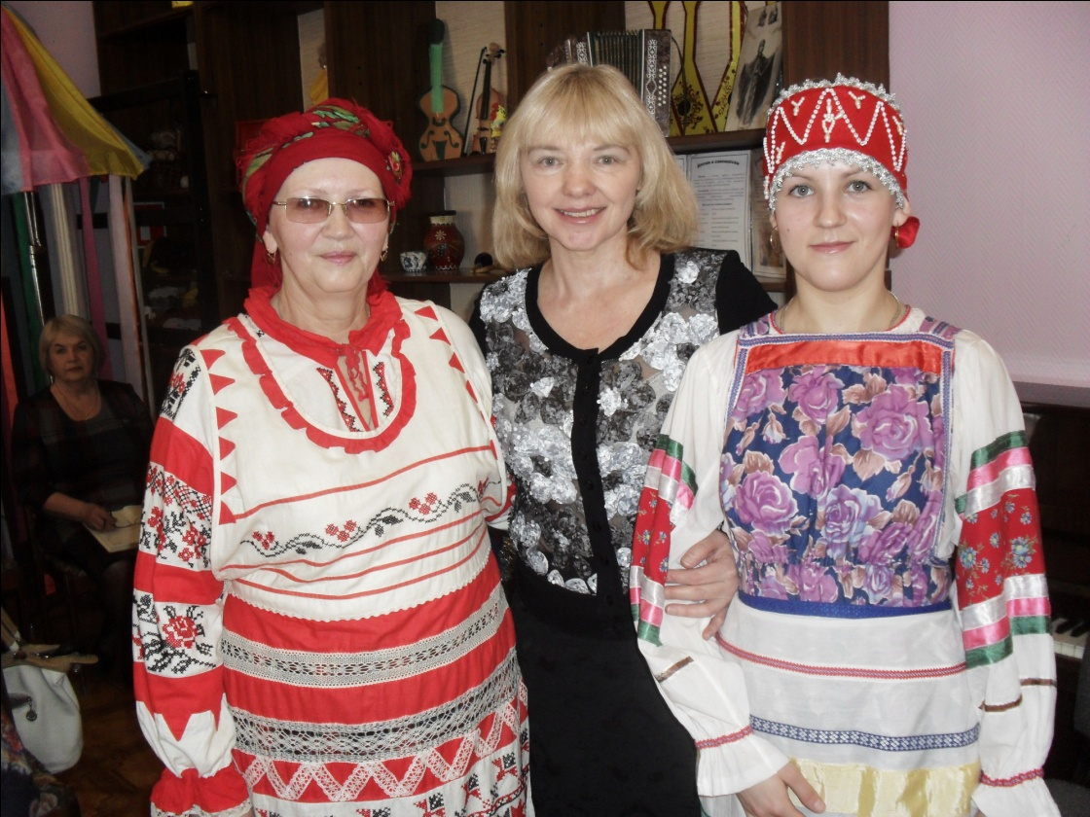
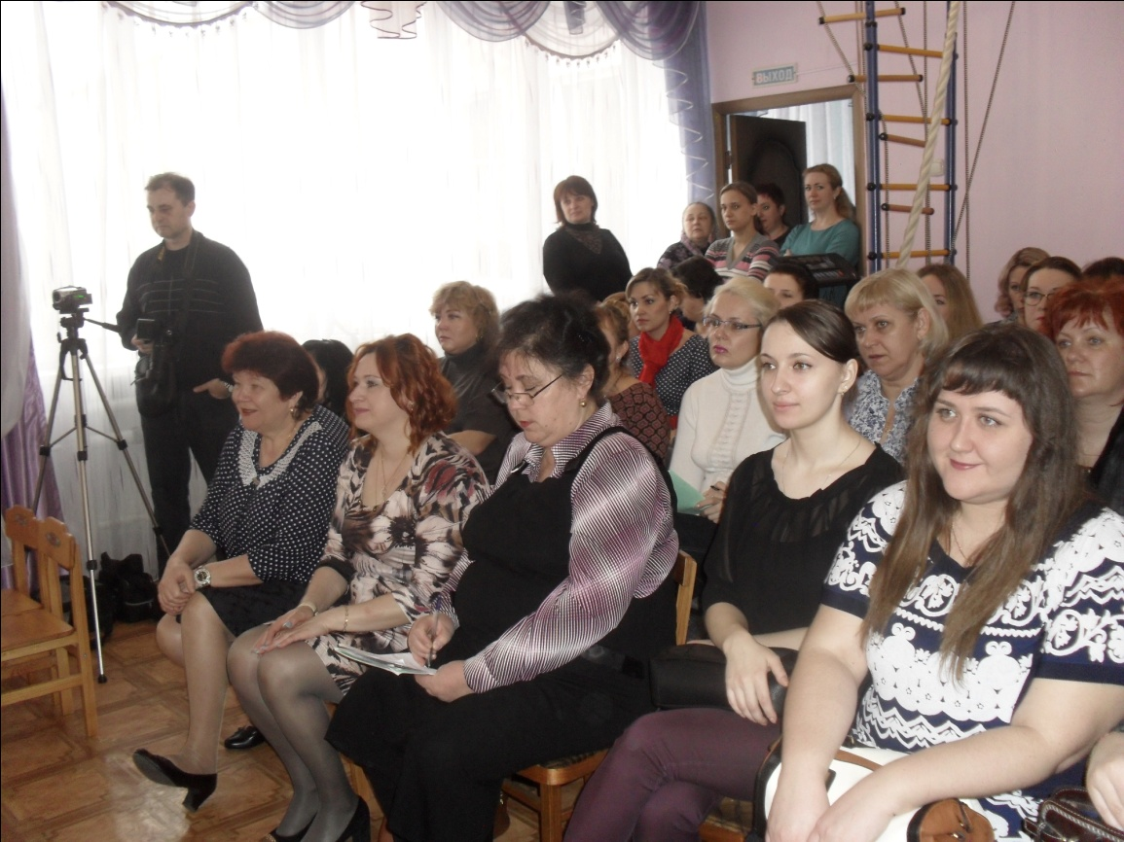
Вниманию педагогов была представлена встреча в музыкальной гостиной детского сада №40 с участием детей и их родителей - праздник «Благовещение Пресвятой Богородицы».
Музыкальный руководитель Тинькова Татьяна Геннадьевна смогла вовлечь родителей и детей в незабываемый, яркий процесс знакомства с русскими народными традициями, народной музыкой, играми, песнями, танцами. Взрослые помогли понять детям значение Праздника Пресвятой Богородицы, они вместе танцевали кадриль, водили хороводы, играли в горелки и на народных инструментах, исполнили проникновенную песню «Благовещение». Никого не оставил равнодушным дуэт «Дево Богородице» музыкальных руководителей детского сада №40 Тиньковой Татьяны Геннадьевны и Шацких Ксении Владимировны.
Геращенко А.В. подчеркнула, что тесное сотрудничество с родителями помогает педагогам ДОУ решать вопросы музыкального воспитания детей, знакомит их с работой музыкальных руководителей, обогащает положительными эмоциями всех участников педагогического процесса.

Slide 16
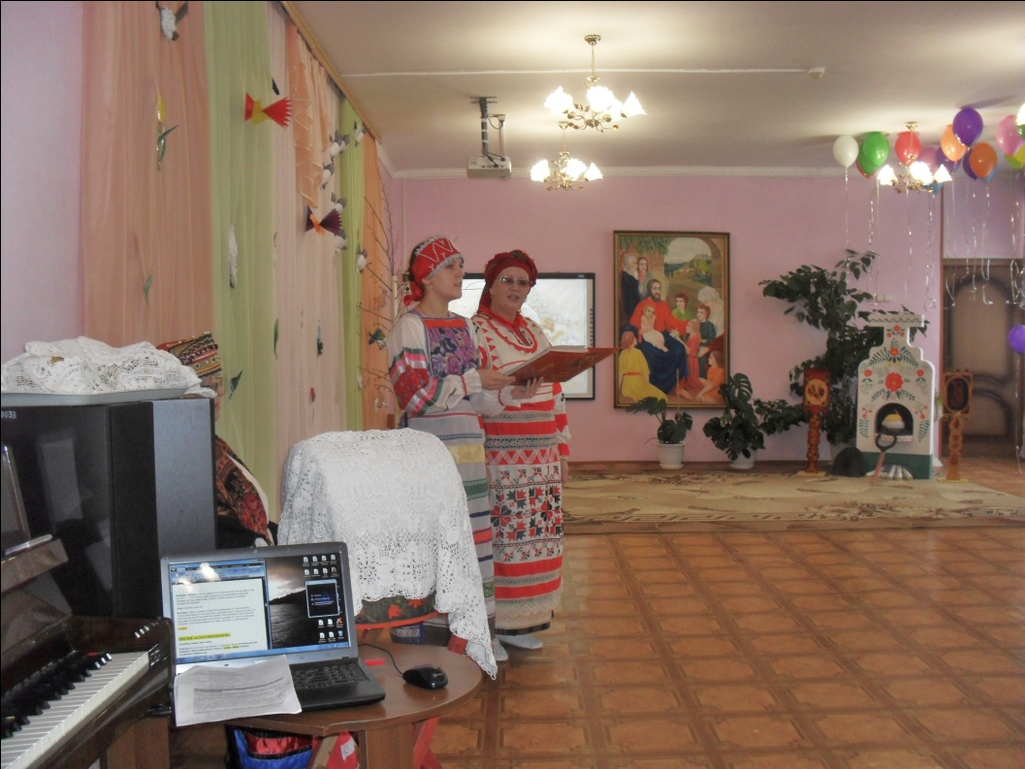
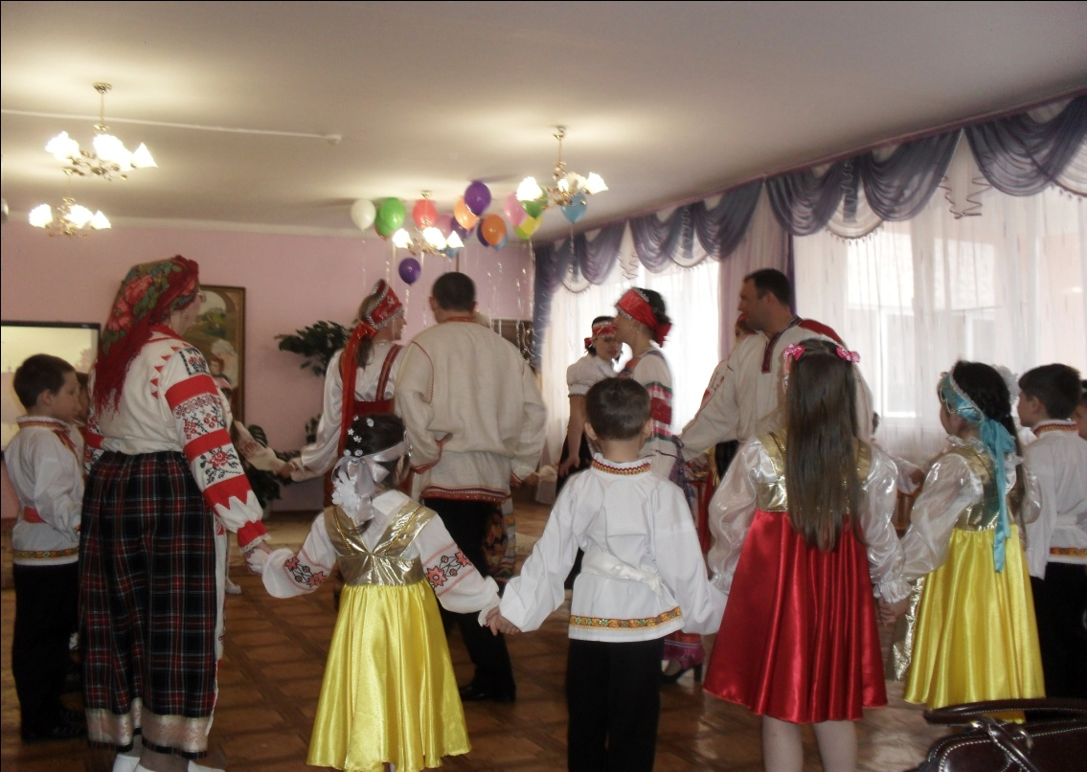
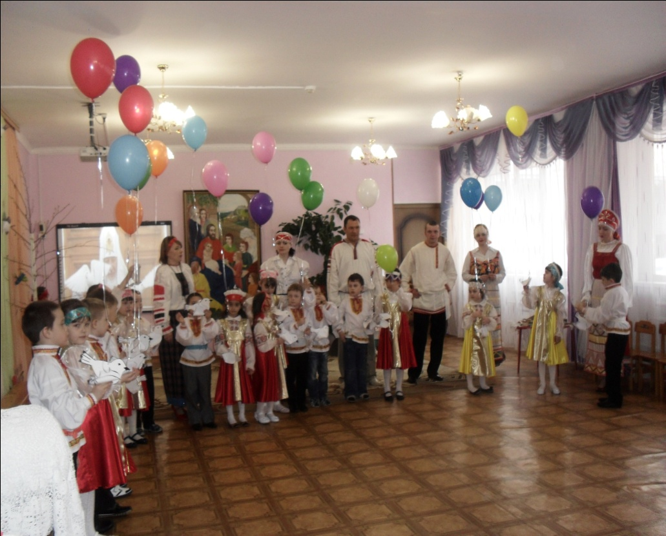
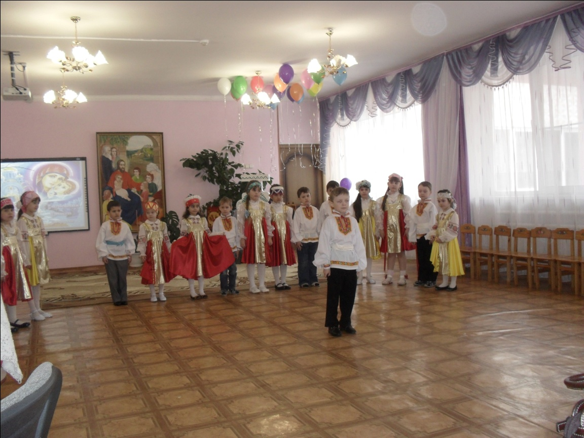

Slide 17
Все заседания ГМО в прошедшем учебном году проходили в соответствии с годовым планом работы. Основные задачи выполнены. Коллектив музыкальных руководителей вел большую работу по обобщению и распространению передового педагогического опыта, по активному внедрению ИКТ в педагогическую деятельность музыкальных руководителей. Представленные методические объединения оказали действенную помощь музыкальным руководителям города в решении выше названных проблем, познакомили с новыми авторскими наработками, дали возможность обсудить увиденное, обменяться мнениями, выявили затруднения педагогов.
Подводя итоги, необходимо отметить, что ГМО является эффективной формой повышения квалификации и профессионального мастерства педагогов – музыкантов, это важная ступень в обобщении и распространении передового опыта.
Музыкальные руководители предложили на следующий учебный год следующие темы для проведения ГМО: «Приобщение дошкольников к музыкальной классике», «Роль музыкальных дидактических игр на занятиях», «Музыкальное воспитание и укрепление здоровья детей в ДОУ. Здоровьесберегающие технологии», «Интегрированные тематические занятия», «Современные технологии в работе музыкального руководителя с детьми дошкольного возраста», «Инструментальное творчество дошкольников»,
«Инновации в работе музыкального руководителя в коррекционных группах».

Slide 18
Спасибо за внимание!

